Slide 1

Projecto de Sistemas de Informação
Innovative Minds

Slide 2
Innovative Minds
Elementos:
Gonçalo Dias
Carlos Neto
Diogo António
Paulo Chorinca
Bruno Mendes
Fernando Saraiva

Slide 3
Innovative Minds - Tarefas
Fazer investigação sobre o problema proposto pelo cliente;
Encontrar soluções que sejam as mais adequadas para o problema;
Fazer a documentação das soluções encontradas;
Implementar uma demonstração do problema que seja capaz de o solucionar eficazmente;
Apresentar ás restantes empresas as soluções encontradas e a sua demonstração.

Slide 4
Innovative Minds - Documentos
Para cada uma das versões foram produzidos os seguintes documentos:
Documentos de investigação(explicação passo a passo para a resolução do problema e dos operadores necessários);
Pseudo-código e fluxogramas do problema e operadores a implementar;
Demonstração do problema;
Apresentação em PowerPoint;
Relatório detalhado que engloba tudo anteriormente.

Slide 5
Innovative Minds Contribuição para o Projeto
A função da Innovative Minds era fazer a investigação e fornecer as bases para as restantes empresas puderem integrar os novos problemas no projecto.
Para tal, após a apresentação de cada versão do projecto por parte das outras empresas, a Innovative Minds apresentava o próximo passo do projecto.

Slide 6
V0.1 – Optimização Binária
Na 1ª fase do projecto foi desenvolvida a estrutura base do sistema, com as classes base preparadas para serem utilizadas ao longo de todo o projecto.
Esta versão conseguiu fazer correctamente a optimização binária.
Operadores Implementados:
Torneio;
FlipBit;

Slide 7
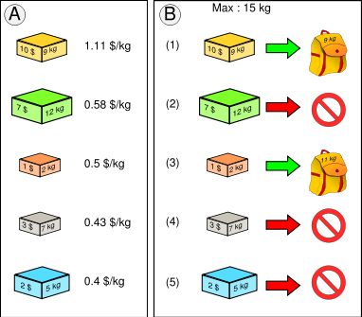
V0.2 - Knapsack
Pretende-se otimizar os itens que se coloca numa mochila, tendo em conta o peso e valor dos mesmos, de maneira a levar o máximo valor possível.

Slide 8
V0.2 – Knapsack
Implementação do problema:
Reparação Aleatória;
Reparação Pseudoaleatória;
Operadores Implementados:
Roleta;
SUS;
Uniform CrossOver;
Truncation;

Slide 9

V0.2 – Knapsack - Roleta

Slide 10
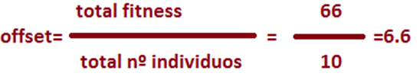
V0.2 – Knapsack - SUS

Slide 11
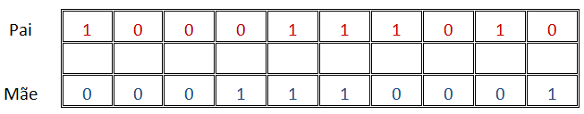
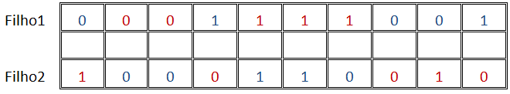
V0.2 – Knapsack – Uniform CrossOver

Slide 12
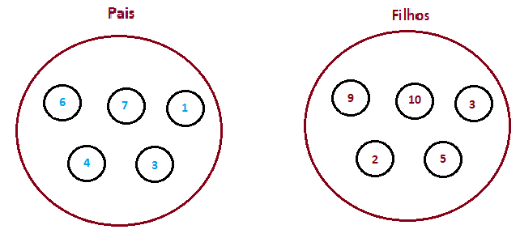
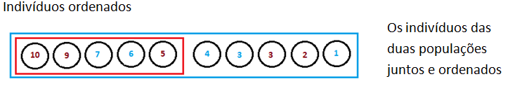
V0.2 – Knapsack - Truncation

Slide 13
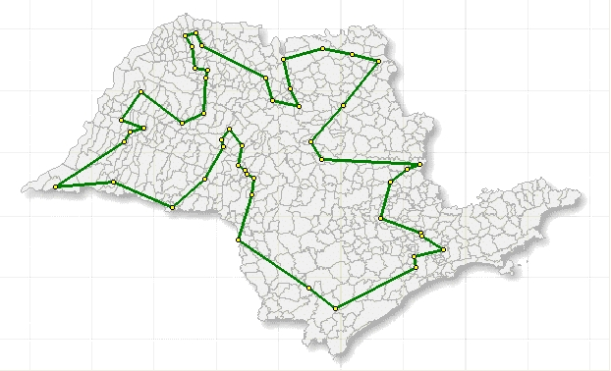
V0.3 – Caixeiro Viajante (TSP)
Pretende-se encontrar um caminho entre um determinado número de cidades de tal maneira que:
Só se passe uma vez por cada cidade;
A distância total percorrida seja a menor possível.

Slide 14
V0.3 – Caixeiro Viajante (TSP)
Implementação do problema:
Ordenação dos caminhos;
Operadores Implementados:
Cycle Crossover;
PMX – Partially Matched Crossover;
SUS – Minimização;
Swap Genes;
Inversion;

Slide 15
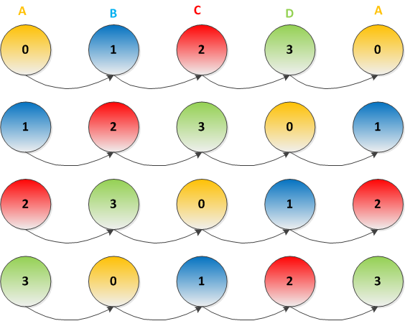
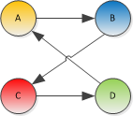

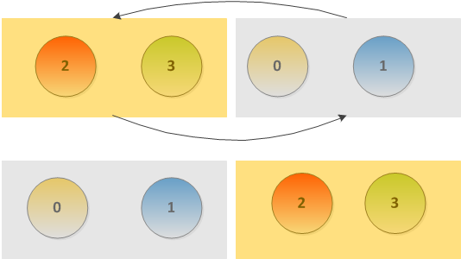
V0.3 – TSP - Ordenação

Slide 16
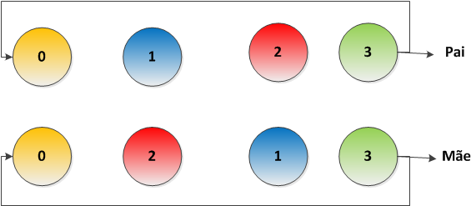
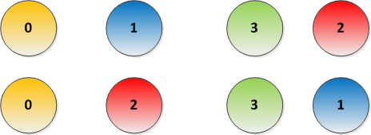
V0.3 – TSP – Cycle CrossOver

Slide 17
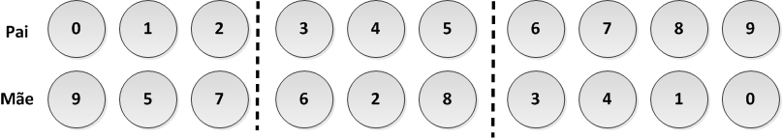
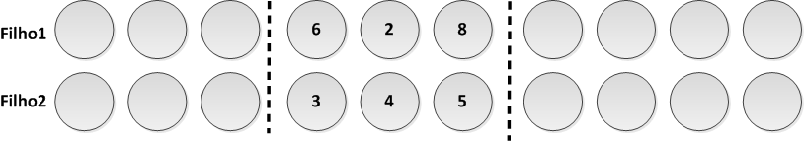
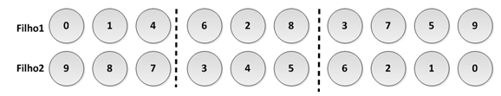
V0.3 – TSP - PMX

Slide 18


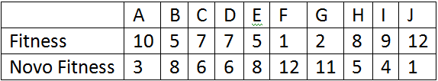
V0.3 – TSP – SUS Minimização

Slide 19
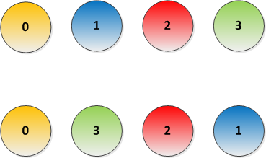
V0.3 – TSP – Swap Genes

Slide 20
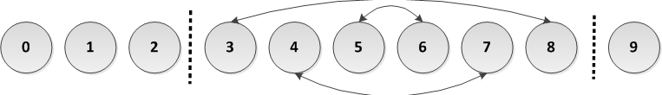
V0.3 – TSP - Inversion

Slide 21
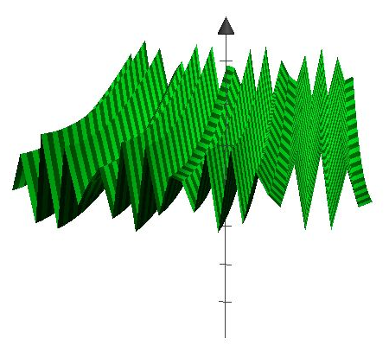
V0.4 - Funções Matemáticas
Pretende-se optimizar uma função matemática de números reais.

Slide 22
V0.4 - Funções Matemáticas Optimização Binária
Implementação do problema:
Avaliação de fitness convertendo os números binários no seu correspondente real;
Operadores Implementados:
Todos os operadores necessários já foram implementados nos problemas anteriores;

Slide 23
V0.4 - Funções Matemáticas Optimização de Números Reais
Implementação do problema:
Inicialização dos indivíduos dentro do intervalo da função;
Recombinação e mutação dos Indivíduos;
Operadores Implementados:
Gaussian Mutation;
Intermediate Recombination;

Slide 24
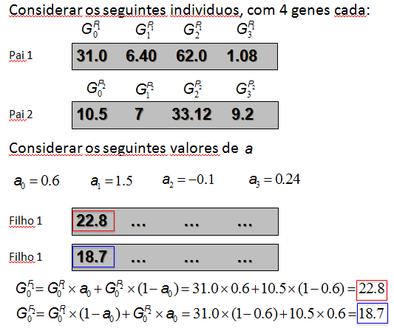
V0.4 - Optimização de Números Reais Intermediate Recombination

Slide 25
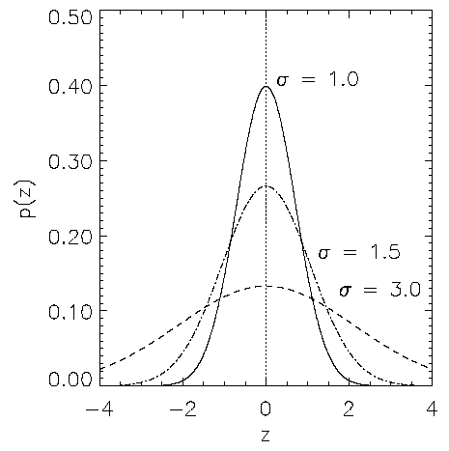
V0.4 - Optimização de Números Reais Gaussion Mutation

Slide 26
Particle Swarm Optimization
Semelhante aos algoritmos genéticos;
Utiliza uma população aleatória;
Procura a solução ideal, através da actualização das populações;
Não utiliza operadores de evolução, tais como a reprodução ou a mutação;
A evolução é feita seguindo as soluções próximas ideais;

Slide 27
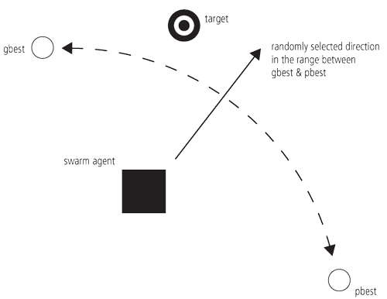
Particle Swarm Optimization
Pbest – melhor valor que a partícula teve até ao momento;
Lbest – melhor valor entre os vizinhos da partícula;
Gbest – melhor valor obtido por toda a população

Slide 28
Differential Evolution
Semelhante ao PSO;
Não é necessário o indivíduo ter mais cromossomas;
A cada iteração a partícula move-se em direcção ao melhor Indivíduo da população tendo como base a fórmula:

Slide 29
Heurística
Técnica usada para inicializar os indivíduos de uma população de forma inteligente.
Indivíduos ficam mais perto do óptimo pretendido logo no inicio.
Menos iterações/gerações para alcançar o valor procurado.

Slide 30
Heurística
KnapSack
Os indivíduos com o melhor rácio valor/peso são escolhidos para entrar no saco em primeiro lugar, mas antes de serem escolhidos calculasse uma probabilidade de entrarem no saco, e assim garantir que os indivíduos na população são diferentes.
TSP
Os nós/cidades com as distancias mais pequenas ficam ligadas, mas antes de serem escolhidos calculasse uma probabilidade de ser o caminho escolhido, e assim garante-se indivíduos diferentes dentro da população.

